Slide 1
Chapter 8 – Naïve Bayes Classifier
Data Mining for Business Analytics in R
Shmueli, Bruce, Yahav, Patel & Lichtendahl

Slide 2
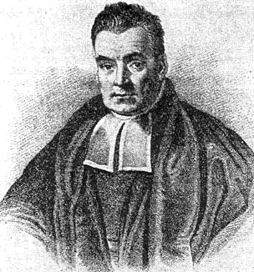
Characteristics
Data-driven, not model-driven
Makes no assumptions about the data
Named after mid-16th century English statistician and Presbyterian minister Thomas Bayes

Slide 3
나이브 베이즈: 기본 아이디어
범주형 예측변수로 구성된 데이터에 적용하는 분류기
분류되어야 할 주어진 새로운 레코드와 유사한 레코드 발견 (i.e., 예측변수의 값이 동일한 다른 레코드들을 찾는다)
이러한 레코드들의 소속 클래스를 조사하여 어느 클래스에 많이 속하였는지를 조사=> prevalent class
새로운 레코드를 prevalent class로 분류
예) 구글(Google)과 같은 웹 검색엔진의 예
사용자가 철자가 잘못 표기된 어구를 입력하면 철자오류를 수정한 글자가 제시
제시된 글들은 수 백만명의 다른 사용자들이 입력한 유사 철자의 단어들의 빈도뿐만 아니라 사용자가 입력한 어구의 다른 글자들에 기초하여 제시됨

Slide 4
기준값(cutoff) 확률 방법
1. 해당 클래스에 속한다고 간주되는 관심 있는 클래스에 대한 기준값(cut-off) 확률을 정한다
2. 새로운 레코드와 유사한(예측변수 값이 동일한) 모든 학습 레코드를 찾는다
3. 그 레코드들이 관심 있는 클래스 소속 확률을 구한다.
4. 그 확률이 기준값 확률보다 크면 새로운 레코드를 관심 있는 클래스로 배정

Slide 5
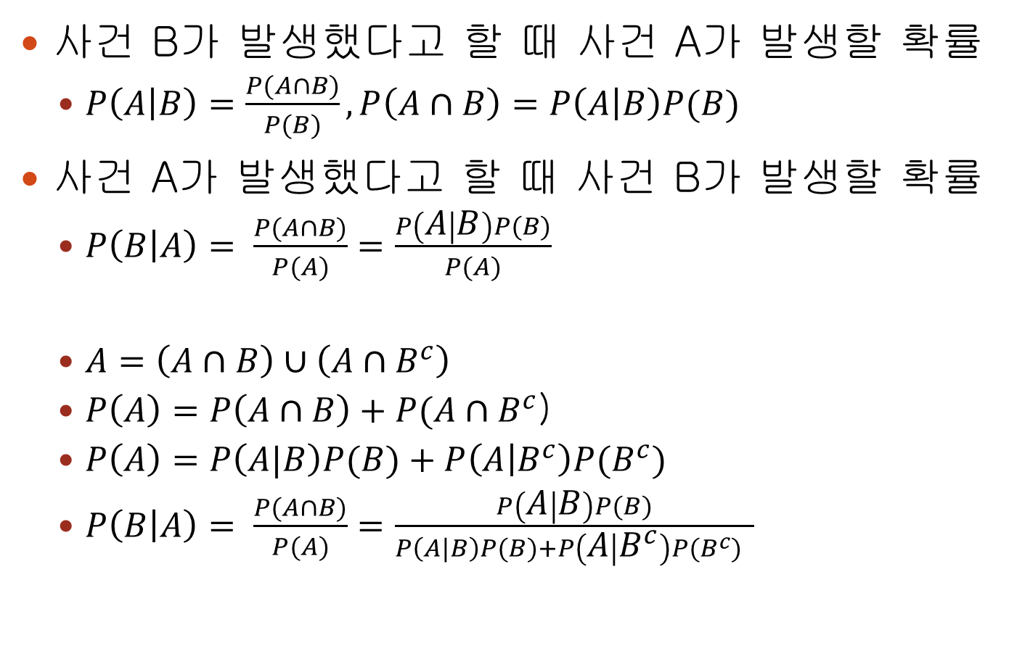
조건부 확률
사건 B가 발생했다고 할 때 사건 A가 발생할 확률
$P\left(A | B\right)=\frac{P(A∩B)}{P(B)}, P\left(A∩B\right)=P\left(A | B\right)P(B)$
사건 A가 발생했다고 할 때 사건 B가 발생할 확률
$P\left(B | A\right)= \frac{P(A∩B)}{P(A)}=\frac{P\left(A | B\right)P(B)}{P(A)}$
$A=\left(A∩B\right)∪\left(A∩B^{c}\right)$
$P\left(A\right)=P\left(A∩B\right)+P(A∩B^{c}$)
$P\left(A\right)=P\left(A|B\right)P(B)+P\left(A | B^{c}\right)P(B^{c})$
$P\left(B | A\right)= \frac{P(A∩B)}{P(A)}=\frac{P\left(A | B\right)P(B)}{P\left(A|B\right)P(B)+P\left(A | B^{c}\right)P(B^{c}) }$

Slide 6
베이즈정리

Slide 7
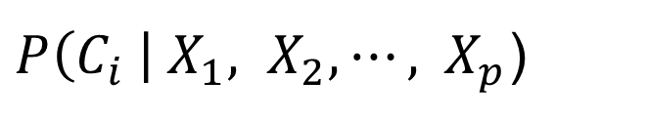

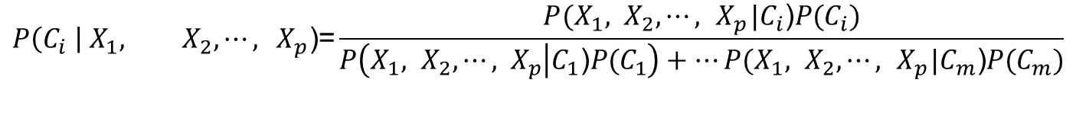
조건부 확률
일반적으로 m개의 집단(C₁, C₂, C₃ …,C_{m}) 의 소속을 나타내는 목표변수와 (X₁,X₂,…,X_{p}) 인 예측변수에 대해 다음의 확률값을 측정한다. 여기서 i = 1,2, …,m 이다.
$P\left(C_{i} \right| X_{1}, X_{2}, ⋯,{ X}_{p}$)
하나의 레코드를 분류하기 위해서 각 집단 $C_{i}$에 대한 를 계산함으로써 각 집단에 속할 기회를 측정한다. 그 다음에는 그 레코드를 관심 있는 클라스의 기준값 확률을 만족하거나 가장 높은 확률을 갖는 집단으로 분류한다.
$$P\left(C_{i} \right| X_{1}, X_{2}, ⋯,{ X}_{p}\text{)}\text{=}\frac{P(X_{1}, X_{2}, ⋯,{ X}_{p}|C_{i}\text{)}P\text{(}C_{i})}{P\left(X_{1}, X_{2}, ⋯,{ X}_{p} | C_{1}\text{)}P\text{(}C_{1}\right)+⋯P(X_{1}, X_{2}, ⋯,{ X}_{p}|C_{m}\text{)}P\text{(}C_{m})}$$

Slide 8
용법
목표변수(종속변수)는 범주형 변수
예측변수가 범주형 변수에서만 사용 가능
수치형 예측변수인 경우는 계급을 만들어 범주형 변수로 변환되어야 함
매우 대용량의 데이터 세트에 사용될 수 있음

Slide 9
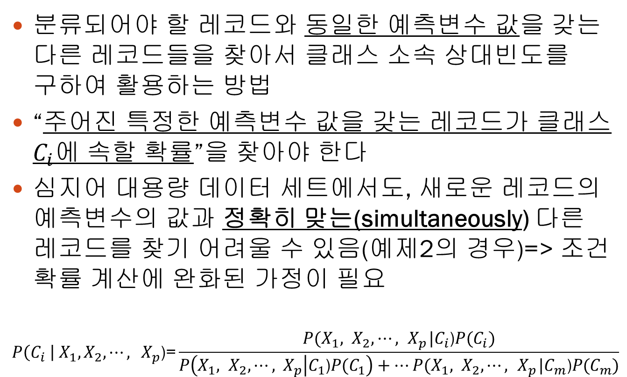
정확한 베이지안 분류기
분류되어야 할 레코드와 동일한 예측변수 값을 갖는 다른 레코드들을 찾아서 클래스 소속 상대빈도를 구하여 활용하는 방법
“주어진 특정한 예측변수 값을 갖는 레코드가 클래스 $C_{i}$에 속할 확률”을 찾아야 한다
심지어 대용량 데이터 세트에서도, 새로운 레코드의 예측변수의 값과 정확히 맞는(simultaneously) 다른 레코드를 찾기 어려울 수 있음(예제2의 경우)=> 조건 확률 계산에 완화된 가정이 필요
$$P\left(C_{i} \right| X_{1}, X_{2}, ⋯,{ X}_{p}\text{)=}\frac{P(X_{1}, X_{2}, ⋯,{ X}_{p}|C_{i}\text{)}P\text{(}C_{i})}{P\left(X_{1}, X_{2}, ⋯,{ X}_{p} | C_{1}\text{)}P\text{(}C_{1}\right)+⋯P(X_{1}, X_{2}, ⋯,{ X}_{p}|C_{m}\text{)}P\text{(}C_{m})}$$

Slide 10
예제 1: 분식 재무제표에 대한 예측
회계감사법인은 재무제표에 대한 법적 책임을 피하기 위해 그 회사가 분식 재무제표를 제출하였는지 여부를 찾아내려고 한다. 이와 관련된 자료에서 각 기업(고객)은 하나의 레코드에 해당되고, 주요 목표변수인 Y = {분식, 정상}는 두 가지 유형의 집단(C1 = 분식 재무제표 제출기업, C2 = 정상 재무제표 제출기업)을 의미한다.
감사법인이 고객에 대해 알고 있는 유일한 다른 정보는 이 기업에 대해 법적 책임소송이 제기되었는지 여부이다. 감사법인은 분식에 대한 추정을 향상시키기 위해서 이와 같은 정보를 이용하려고 할 것이다. 따라서 “X = 법적책임”는 법적책임에 대한 소송제기있음(1) 또는 소송제기없음(0) 등의 두 범주를 갖는 단일 범주형 예측변수에 해당한다.
 | 법적 책임 존재 (X = 1) | 법적 책임 없음 (X = 0) | 총계
분식(C1) | 50 | 50 | 100
정상(C2) | 180 | 720 | 900
총계 | 230 | 770 | 1,000

Slide 11
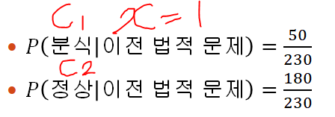
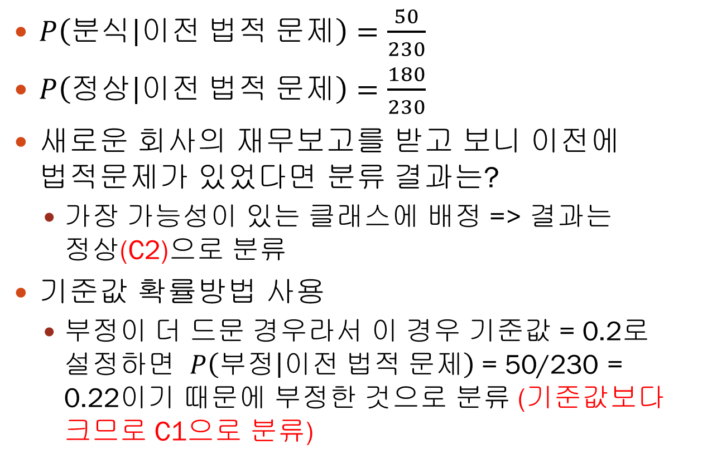
예제 1: 분식 재무제표에 대한 예측
$P\left(분식 | 이전 법적 문제\right)=\frac{50}{230}$
$P\left(정상 | 이전 법적 문제\right)=\frac{180}{230}$
새로운 회사의 재무보고를 받고 보니 이전에 법적문제가 있었다면 분류 결과는?
가장 가능성이 있는 클래스에 배정 => 결과는 정상(C2)으로 분류
기준값 확률방법 사용
부정이 더 드문 경우라서 이 경우 기준값 = 0.2로 설정하면 $P\left(부정 | 이전 법적 문제\right)$ = 50/230 = 0.22이기 때문에 부정한 것으로 분류 (기준값보다 크므로 C1으로 분류)

Slide 12
예제 2: 비행기 연착에 대한 예측
공항관리국, 항공사, 항공청 등은 비행기 연착에 대한 예측 을 통해 연착이 예상되는 비행기에 대해 사전 조치를 취할 수 있음
비행기 연착 데이터
연착은 15분을 초과해서 늦게 도착하는 것을 의미
미국 교통통계당국 (www.transtats.bts.gov)
2004년 1월중에 워싱턴 D.C.에서 뉴욕시까지 운항된 모든 비행기 자료를 포함
총 2,346대의 비행기중에서 연착된 비행기의 비율은 18%였다.
변수명 | 변수 내역
요일 | 1=월요일, 2=화요일, …, 7=일요일
출발시간 | 오전 6시와 오후 10시 사이를 18 구간으로 나눔.
출발공항 | 3개의 공항코드: DCA(레이건 내셔널공항), IAD(덜레스공항), BWI(볼티모어-와싱턴 국제공항)
도착공항 | 3개의 공항코드: JFK(케네디공항), LGA(라구아디아공항), EWR(뉴어크공항)
항공회사 | 8개의 항공사 코드: CO(컨티넨탈), DH(아틀란틱 코우스트), DL(델타), MQ(아메리칸 이글), OH(컴에어), RU(컨티넨탈 익스프레스), UA(유나이티드), US(유에스 에어웨이즈)
날씨 | 기상악화로 인한 연착이라면, 1을 부여함.

Slide 13
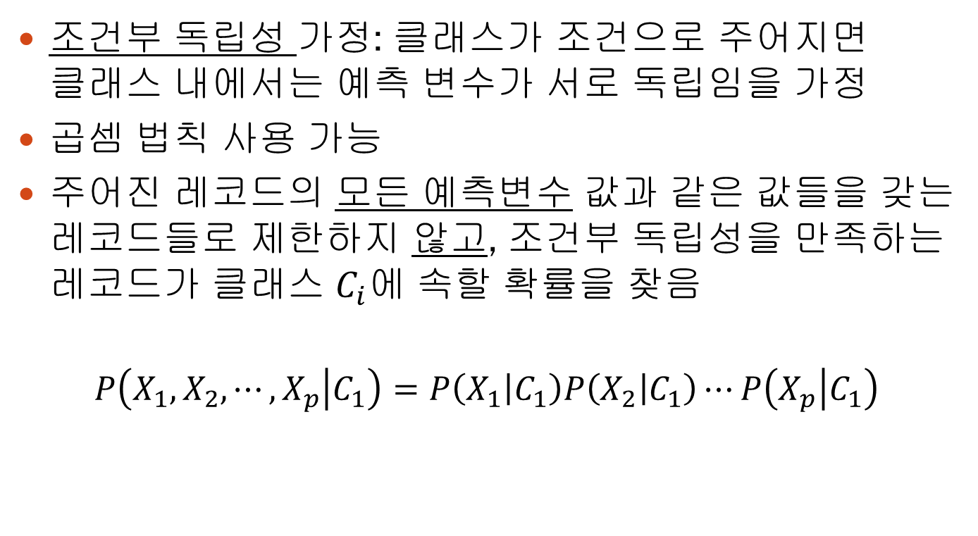
조건 확률 계산에 완화: 해법 – 나이브 베이즈
조건부 독립성 가정: 클래스가 조건으로 주어지면 클래스 내에서는 예측 변수가 서로 독립임을 가정
곱셈 법칙 사용 가능
주어진 레코드의 모든 예측변수 값과 같은 값들을 갖는 레코드들로 제한하지 않고, 조건부 독립성을 만족하는 레코드가 클래스 $C_{i}$에 속할 확률을 찾음
$$P\left(X_{1},X_{2}, ⋯,X_{p} | C_{1}\right)=P\left(X_{1} | C_{1}\right)P\left(X_{2} | C_{1}\right)⋯P\left(X_{p} | C_{1}\right)$$
$$P\left(C_{i} \right| X_{1}, X_{2}, ⋯,{ X}_{p}\text{)=}\frac{P(X_{1}, X_{2}, ⋯,{ X}_{p}|C_{i}\text{)}P\text{(}C_{i})}{P\left(X_{1}, X_{2}, ⋯,{ X}_{p} | C_{1}\text{)}P\text{(}C_{1}\right)+⋯P(X_{1}, X_{2}, ⋯,{ X}_{p}|C_{m}\text{)}P\text{(}C_{m})}$$

Slide 14
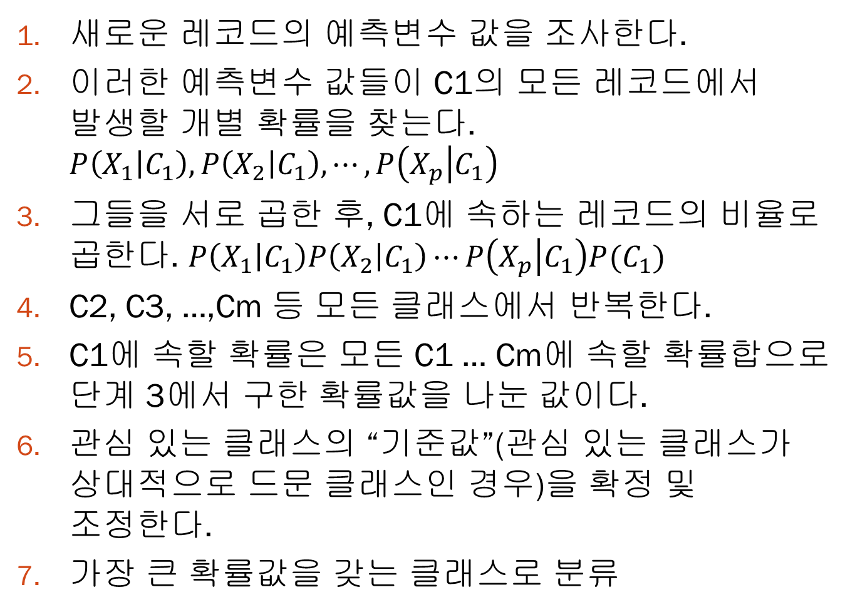
계산
$$P\left(C_{i} \right| X_{1}, X_{2}, ⋯,{ X}_{p}\text{)=}\frac{P(X_{1}, X_{2}, ⋯,{ X}_{p}|C_{i}\text{)}P\text{(}C_{i})}{P\left(X_{1}, X_{2}, ⋯,{ X}_{p} | C_{1}\text{)}P\text{(}C_{1}\right)+⋯P(X_{1}, X_{2}, ⋯,{ X}_{p}|C_{m}\text{)}P\text{(}C_{m})}$$
새로운 레코드의 예측변수 값을 조사한다.
이러한 예측변수 값들이 C1의 모든 레코드에서 발생할 개별 확률을 찾는다. $P\left(X_{1} | C_{1}\right),P\left(X_{2} | C_{1}\right), ⋯,P\left(X_{p} | C_{1}\right)$
그들을 서로 곱한 후, C1에 속하는 레코드의 비율로 곱한다. $P\left(X_{1} | C_{1}\right)P\left(X_{2} | C_{1}\right)⋯P\left(X_{p} | C_{1}\right)P(C_{1})$
C2, C3, …,Cm 등 모든 클래스에서 반복한다.
C1에 속할 확률은 모든 C1 … Cm에 속할 확률합으로 단계 3에서 구한 확률값을 나눈 값이다.
관심 있는 클래스의 “기준값”(관심 있는 클래스가 상대적으로 드문 클래스인 경우)을 확정 및 조정한다.
가장 큰 확률값을 갖는 클래스로 분류

Slide 15
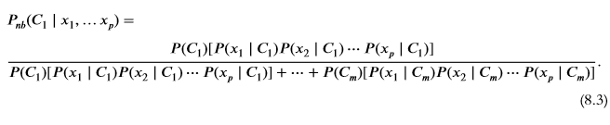
나이브 베이즈 수식(p195)
완전한 베이즈 수식
$$P\left(C_{i} \right| X_{1}, X_{2}, ⋯,{ X}_{p}\text{)=}\frac{P(X_{1}, X_{2}, ⋯,{ X}_{p}|C_{i}\text{)}P\text{(}C_{i})}{P\left(X_{1}, X_{2}, ⋯,{ X}_{p} | C_{1}\text{)}P\text{(}C_{1}\right)+⋯P(X_{1}, X_{2}, ⋯,{ X}_{p}|C_{m}\text{)}P\text{(}C_{m})}$$
나이브 베이즈 수식
$P_{nb}\left(C_{i} \right| X_{1}, X_{2}, ⋯,{ X}_{p}$) $∝P\left(X_{1} | C_{i}\right)P\left(X_{2} | C_{i}\right)⋯P\left(X_{p} | C_{i}\right)$ $P(C_{i})$

Slide 16
분식 재무보고서 예제
목표변수: 회계감사에서 고객 회사의 재무보고서를 분식, 정상으로 분류
예측변수: (2개로 확장)
이전 법적 문제(있음/없음) X1
회사의 크기(작음/큼) X2
고객회사: {이전 법적문제 = 있음, 크기 = 작음} 일 경우 소속 클래스는{분식, 정상} ?
정확한 베이즈분류기와 나이브 베이즈 분류기로 클래스 소속 확률값 계산 및 비교

Slide 17
분식 재무보고서 예제(정확한 베이지안 분류기)
각 집단에서 예측변수가 나타날 확률은 법적 책임이 제소되었는지와 회사크기에 대한 추가정보를 통해서 다음과 같이 계산된다.

Slide 18

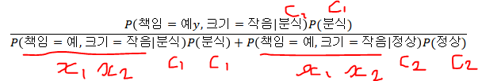
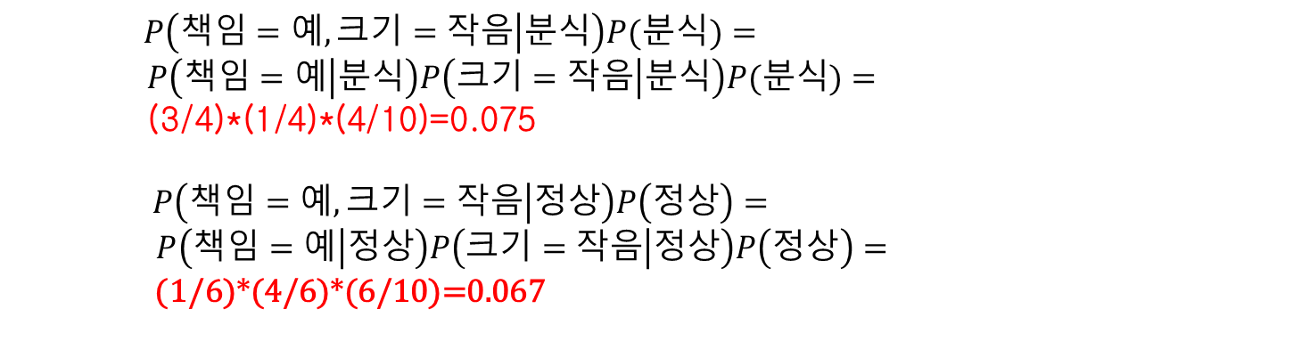

분식 재무보고서 예제(나이브베이즈)
$P_{NB}\left(분식 | 책임=예, 크기=작음\right)$=
$$\frac{P\left(책임=예, 크기=작음 | 분식\right)P(분식)}{P\left(책임=예, 크기=작음 | 분식\right)P\left(분식\right)+P\left(책임=예, 크기=작음 | 정상\right)P(정상)}$$
$P\left(책임=예, 크기=작음 | 분식\right)P(분식)=$
$P\left(책임=예 | 분식\right)P\left(크기=작음 | 분식\right)P(분식)=$
(3/4)*(1/4)*(4/10)=0.075
$P\left(책임=예, 크기=작음 | 정상\right)P\left(정상\right)=$
$P\left(책임=예 | 정상\right)P\left(크기=작음 | 정상\right)P\left(정상\right)=$
(1/6)*(4/6)*(6/10)=0.067
$$P\left(X_{1},X_{2}, ⋯,X_{p} | C_{1}\right)=P\left(X_{1} | C_{1}\right)P\left(X_{2} | C_{1}\right)⋯P\left(X_{p} | C_{1}\right)$$

Slide 19

Note: 두 방법의 확률 값 크기 순서가 같으며, 확률 값이 비슷하다

Slide 20
Naïve Bayes in R
Use package e1071
Function naiveBayes
See Table 8.4 for code for running Naïve Bayes
Includes code for binning numeric variables into categories, which is required for NB

Slide 21

setwd("D:/Rdata")
library(e1071)
delay.df <- read.csv("FlightDelays.csv")
str(delay.df)
###change numerical variables to categorical first
delay.df$DAY_WEEK <-factor(delay.df$DAY_WEEK)
###delay.df$DEP_TIME <-factor(delay.df$DEP_TIME)
delay.df$CRS_DEP_TIME <- factor(round(delay.df$CRS_DEP_TIME/100))
###Create training and validation sets
selected.var <- c(10,1,8,4,2,13)
train.index <- sample(c(1:dim(delay.df)[1]), dim(delay.df)[1]*0.6)
train.df <-delay.df[ train.index, selected.var]
valid.df <-delay.df[ - train.index, selected.var]
#run naive bayes
delay.nb <-naiveBayes(Flight.Status ~ . , data=train.df)
delay.nb

Slide 22
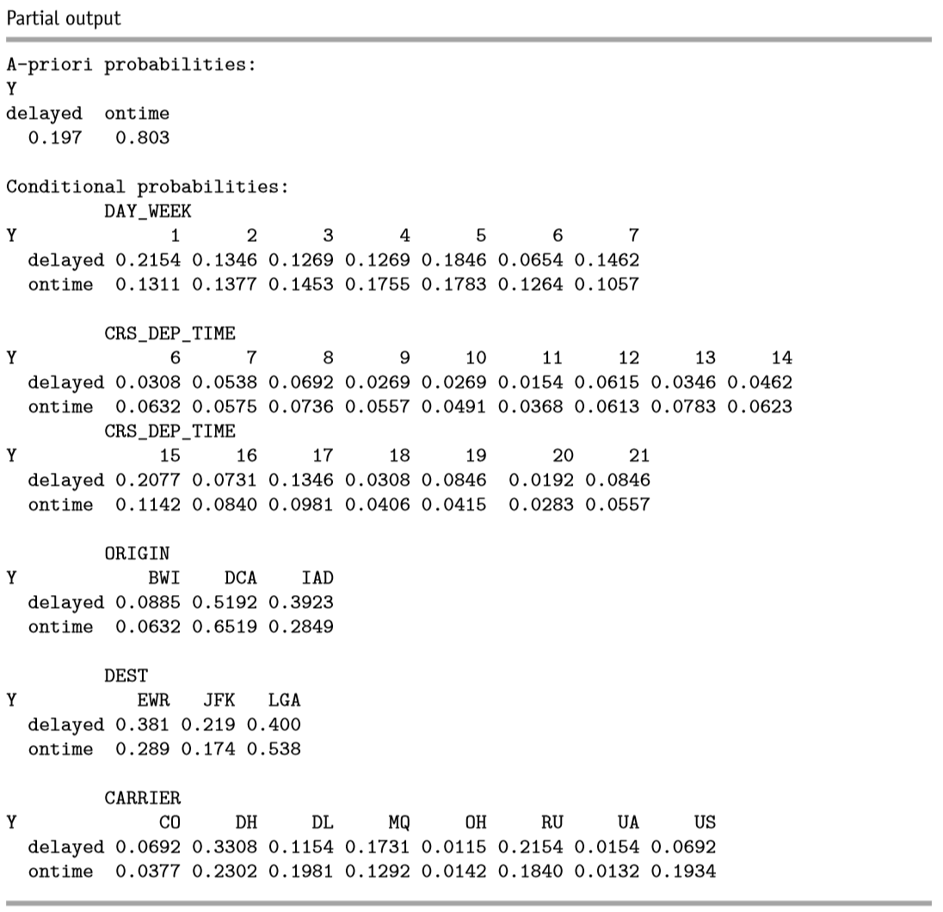

$$P\left(X_{i} | C_{j}\right)$$

Slide 23
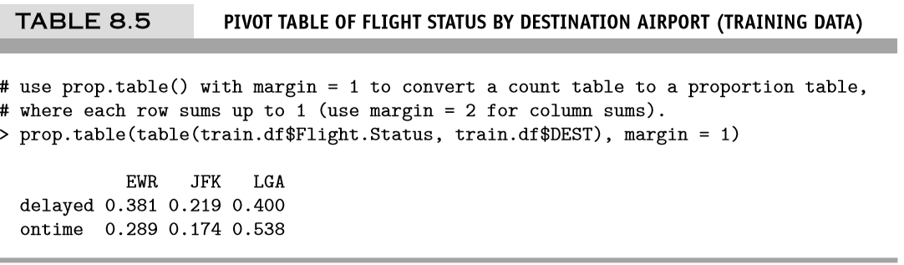
margin = 1 행방향 상대밀도, 2: 열방향 상대밀도
> prop.table(table(train.df$Flight.Status, train.df$DEST), margin=1)

Slide 24
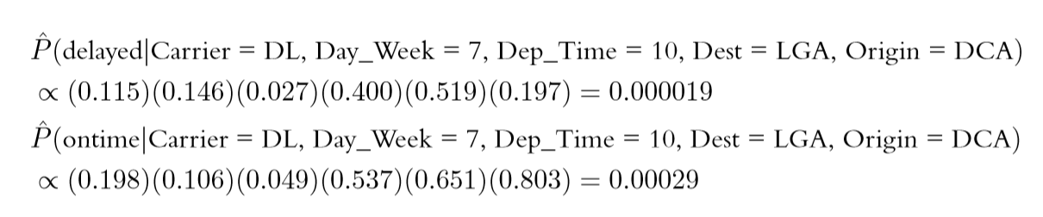
새로운 데이터 분류
일요일 오전 10시에서 11시 사이에 DCA에서 LGA로 가는 델타항공사(DL)의 지연 여부를 예측하라
예측변수 값이 주어졌을 때 지연 혹은 정시에 속할 확률을 조건부확률 결과를 이용하여 구해야 한다
분모는 같으므로 분자만 계산해서 비교하면 된다
$$P\left(X_{1},X_{2}, ⋯,X_{p} | C_{1}\right)=P\left(X_{1} | C_{1}\right)P\left(X_{2} | C_{1}\right)⋯P\left(X_{p} | C_{1}\right)$$

Slide 25
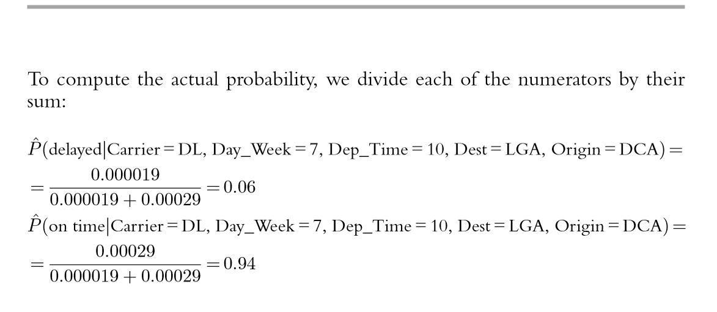
$$P\left(C_{i} \right| X_{1}, X_{2}, ⋯,{ X}_{p}\text{)=}\frac{P(X_{1}, X_{2}, ⋯,{ X}_{p}|C_{i}\text{)}P\text{(}C_{i})}{P\left(X_{1}, X_{2}, ⋯,{ X}_{p} | C_{1}\text{)}P\text{(}C_{1}\right)+⋯P(X_{1}, X_{2}, ⋯,{ X}_{p}|C_{m}\text{)}P\text{(}C_{m})}$$

Slide 26
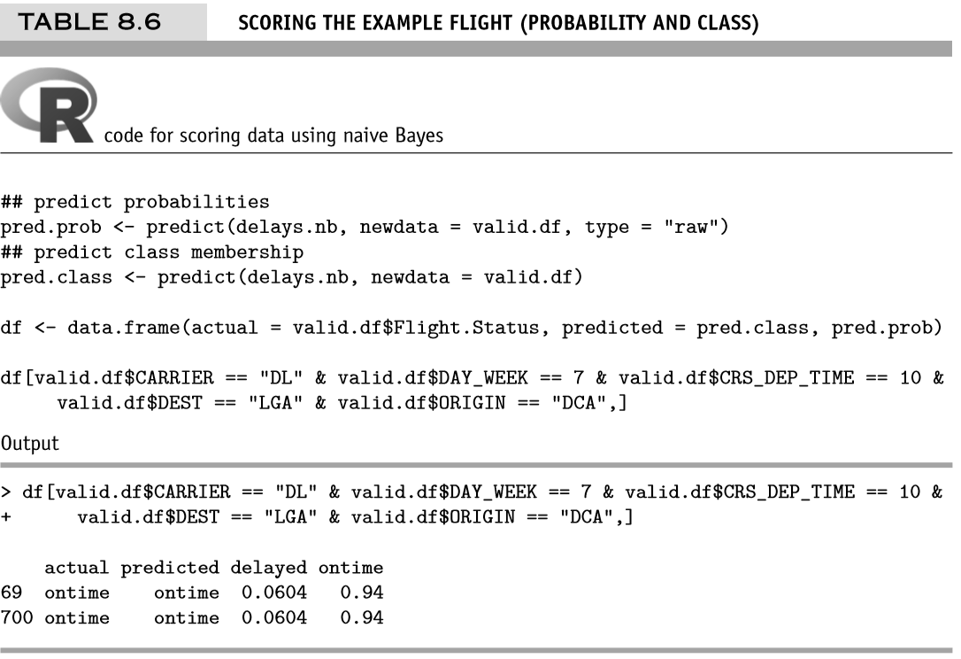

Slide 27
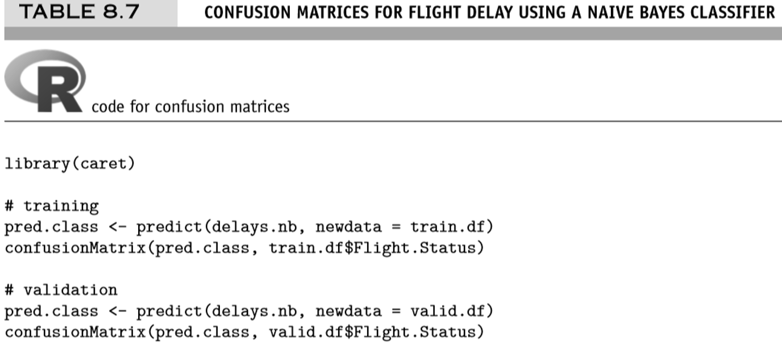
predict(object, newdata, type=c(“class”, “raw”),…) in {e1071}: Computes the conditional a-posterior probabilities of a categorical class variable given independent predictor variables using the Bayes rule.
object | An object of class "naiveBayes".
newdata | A dataframe with new predictors (with possibly fewer columns than the training data). Note that the column names of newdata are matched against the training data ones.
type | If "raw", the conditional a-posterior probabilities for each class are returned, and the class with maximal probability else.

Slide 28
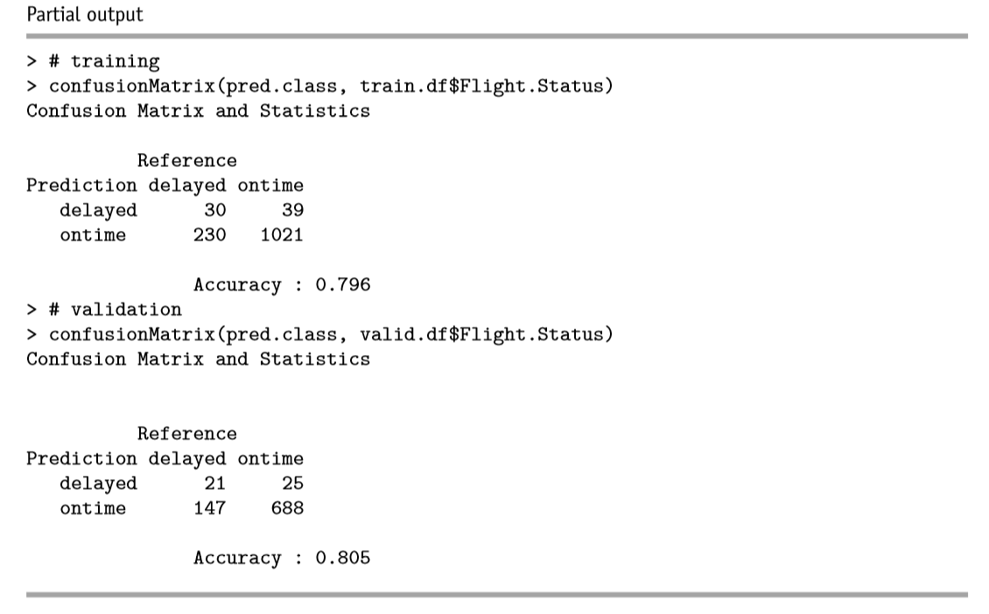
Validation data : total 880 flights, 172 delayed
Naïve rule: error rate=19.5%
: accuracy = 80.5%
Naïve Bayes와 비슷=>lift chart를 비교해 보면

Slide 29
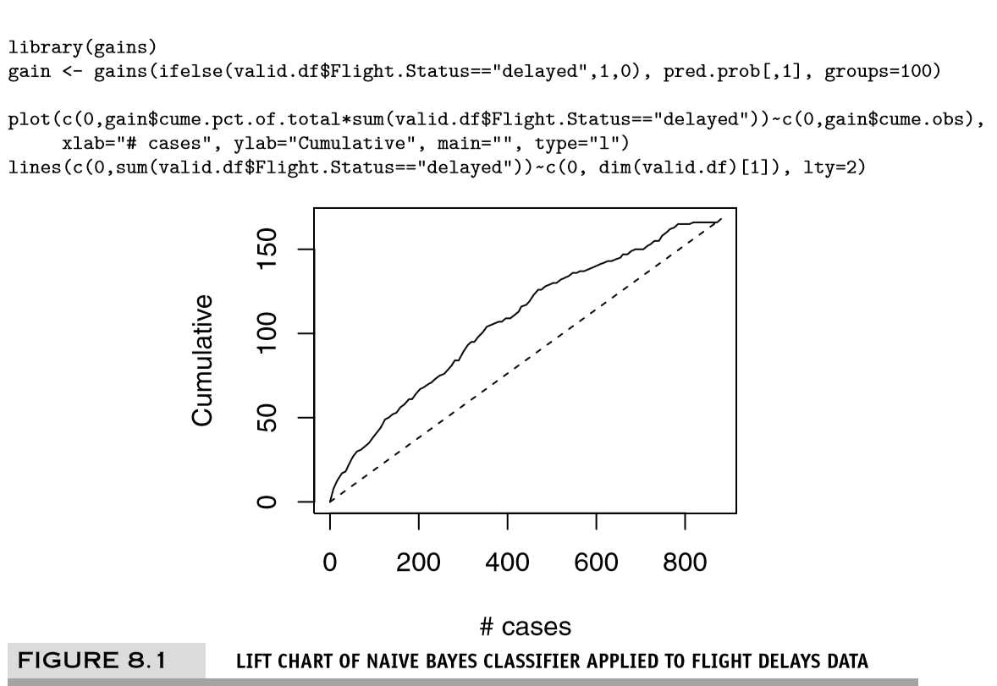
Lift Chart: Naïve Bayes is Effective in capturing the delayed flights

Slide 30
나이브 베이즈
나이브베이즈 추정 확률이 정확한 베이즈와 많이 근사함.
단지 예측변수 값과 일치하는 레코드만 사용한 것이 아니라 모든 레코드가 계산에 사용
계산이 실용적이다.
조건부 독립성 가정(클래스 내에서는 예측변수간에 독립 가정)
통계적 모델이 포함되지 않는다.

Slide 31
장단점
장점
순전한 범주형 데이터에 적합하다:분류성과가 좋다
매우 대용량 데이터 세트에서 잘 작동한다.
간단하고 계산이 효과적이다.
단점
다량의 레코드를 요구한다.
예측변수의 범주가 학습용 데이터에서 존재하지 않는 경우 단순 베이즈는 이러한 예측변수의 범주를 갖는 새로운 레코드는 0의 확률값을 갖는다고 가정한다.
예를 들어 목표변수가 “고액 생명보험상품 구매”이고 예측변수의 범주가 “요트 소유”라고 가정하자. 만약 학습용 데이터가 “요트 소유 = 1”인 레코드를 갖고 있지 않다면 “요트 소유 = 1”인 새로운 레코드에 대해서는 단순 베이즈는 목표변수 “고액 생명보험상품 구매”에 0의 확률값을 부여할 것이다. 다른 예측변수의 정보는 무시된다.(곱하기 0)

Slide 32
반면에…
확률 순위가 실제 확률 추정치 순위와 일치한다.
향상을 사용하는 데 적용하기 좋다(e.g. 메일 응답), 확률을 추정하는 데는 좋지 않다 (e.g. 신용평가)
HW. #8.2 Automobile Accidents
(a), (b) ii, iii, iv, (c) ii ~v(적절한 예측변수를 선택하여 수행하시오)

Slide 33
pred.prob <- predict(delay.nb, newdata=valid.df, type = "raw")
pred.class <- predict(delay.nb, newdata=valid.df)
df <- data.frame(actual=valid.df$Flight.Status, predicted=pred.class, pred.prob)
df[valid.df$CARRIER=="DL"& valid.df$DAY_WEEK==7 & valid.df$CRS_DEP_TIME==10 & valid.df$DEST=="LGA" & valid.df$ORIGIN == "DCA", ]
##############lift chart
library(gains)
gain <- gains(ifelse(valid.df$Flight.Status=="delayed",1,0), pred.prob[ ,1], groups=100)
plot(c(0, gain$cume.pct.of.total*sum(valid.df$Flight.Status=="delayed")) ~c(0, gain$cume.obs), xlab="# cases", ylab="Cummulative", main="Lift chart",type="l")
lines(c(0, sum(valid.df$Flight.Status=="delayed"))~c(0, dim(valid.df)[1]), lty=2)

